Slide 1

PPGS – SOCIOLOGIA
Universidade Federal de São Carlos
Indicadores de Publicação – Web of Science
Os indicadores foram elaborados para o período 2013-2017, a partir de dados coletados na base de dados Web of Science e analisados com o InCites, em janeiro de 2018. A produção científica do programa considera a soma das produções dos docentes credenciados, conforme presente na Plataforma Sucupira em janeiro de 2018.
Docentes permanentes (vinculados ou externos à UFSCar) foram incluídos;
Docentes colaboradores vinculados à UFSCar foram incluídos;
Docentes colaboradores externos à UFSCar não foram incluídos;
Docentes visitantes não foram incluídos;
A pesquisa foi realizada da seguinte forma: (nome do docente OU ResearcherID OU ORCID) e vínculo com a Universidade Federal de São Carlos;
Para docentes permanentes externos à UFSCar foi utilizado também a produção vinculada à instituição atual do docente.
Elaboração: Secretaria Geral de Planejamento e Desenvolvimento Institucional / Colaboração: Pró-Reitoria de Pós-Graduação

Slide 2

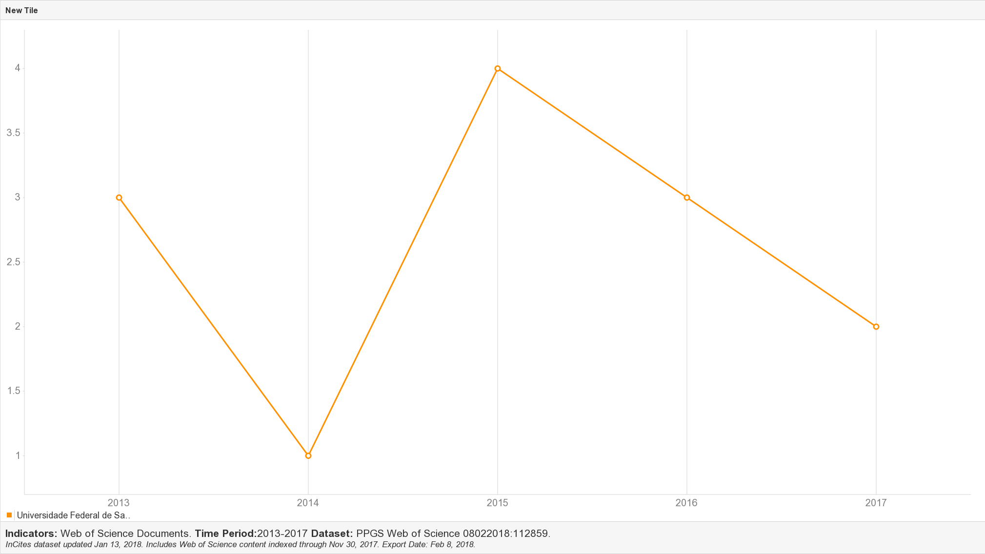
PPGS / UFSCar
TOTAL DE PUBLICAÇÕES POR ANO
SPDI
UFSCar

Slide 3
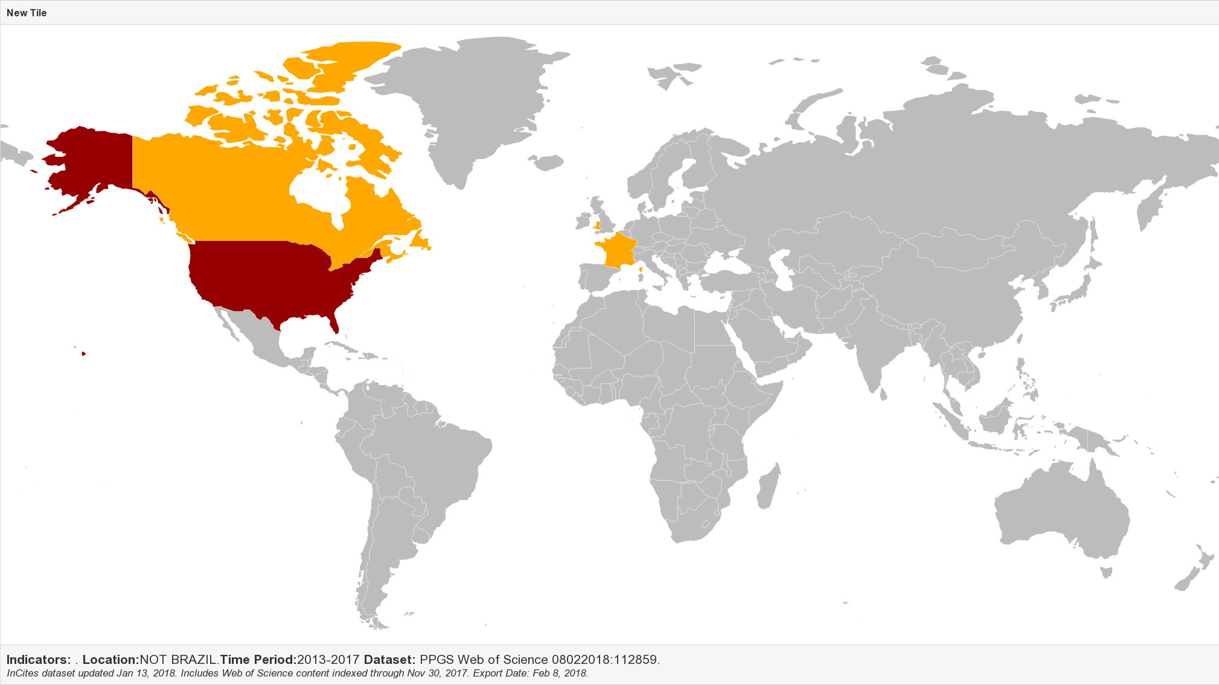
PPGS / UFSCar
PAÍSES DE ORIGEM DAS INSTITUIÇÕES COLABORADORAS
A ESCALA DE CORES INDICA O NÚMERO DE PUBLICAÇÕES EM CONJUNTO COM O PROGRAMA
SPDI
UFSCar

Slide 4
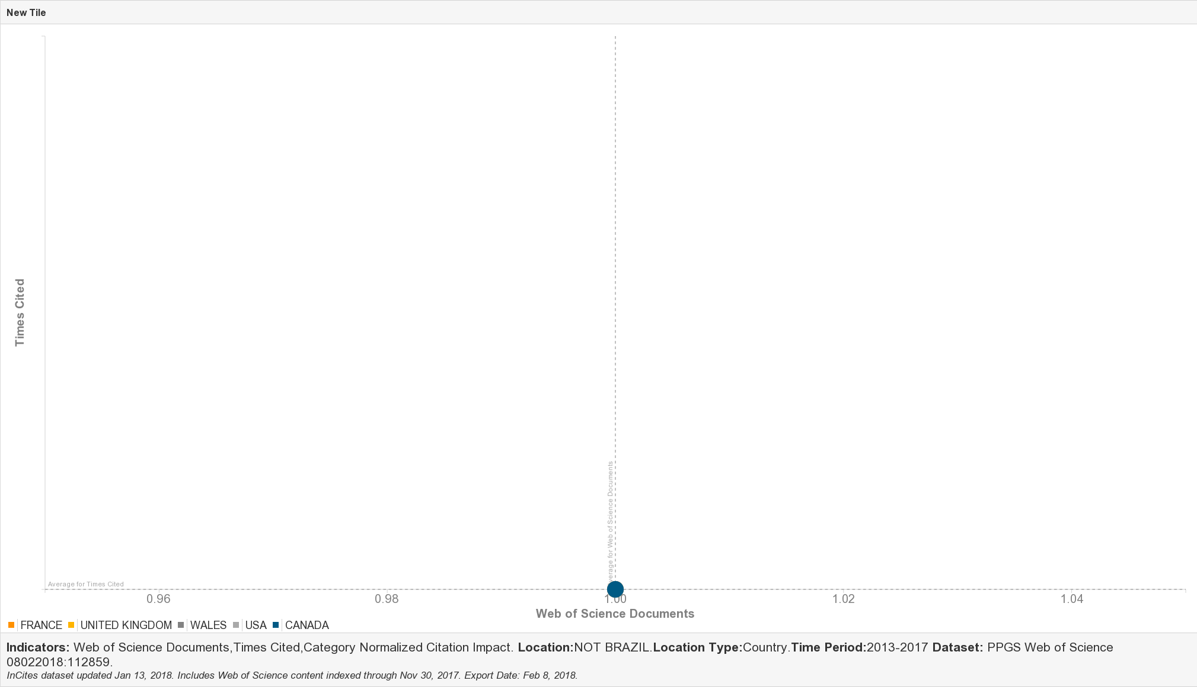
PPGS / UFSCar
PAÍSES DE ORIGEM DAS INSTITUIÇÕES COLABORADORAS
O DIÂMETRO DO SÍMBOLO INDICA O IMPACTO DAS CITAÇÕES NORMALIZADO PARA A ÁREA
SPDI
UFSCar

Slide 5
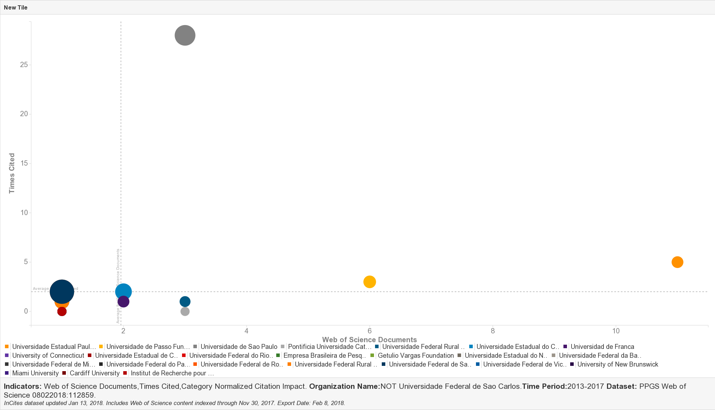
PPGS / UFSCar
UNIVERSIDADES COLABORADORAS
O DIÂMETRO DO SÍMBOLO INDICA O IMPACTO DAS CITAÇÕES NORMALIZADO PARA A ÁREA
SPDI
UFSCar

Slide 6
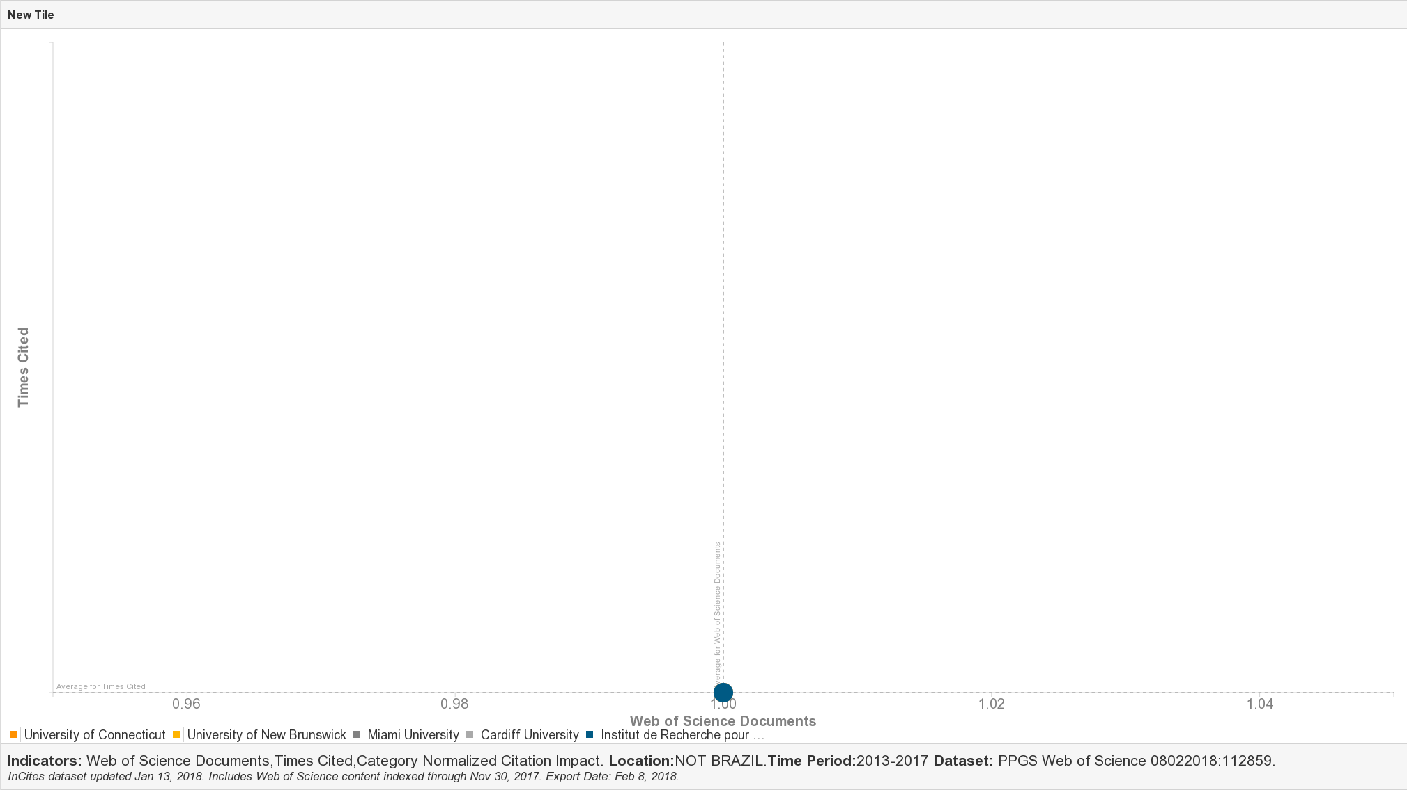
PPGS / UFSCar
UNIVERSIDADES COLABORADORAS - ESTRANGEIRAS
O DIÂMETRO DO SÍMBOLO INDICA O IMPACTO DAS CITAÇÕES NORMALIZADO PARA A ÁREA
SPDI
UFSCar

Slide 7
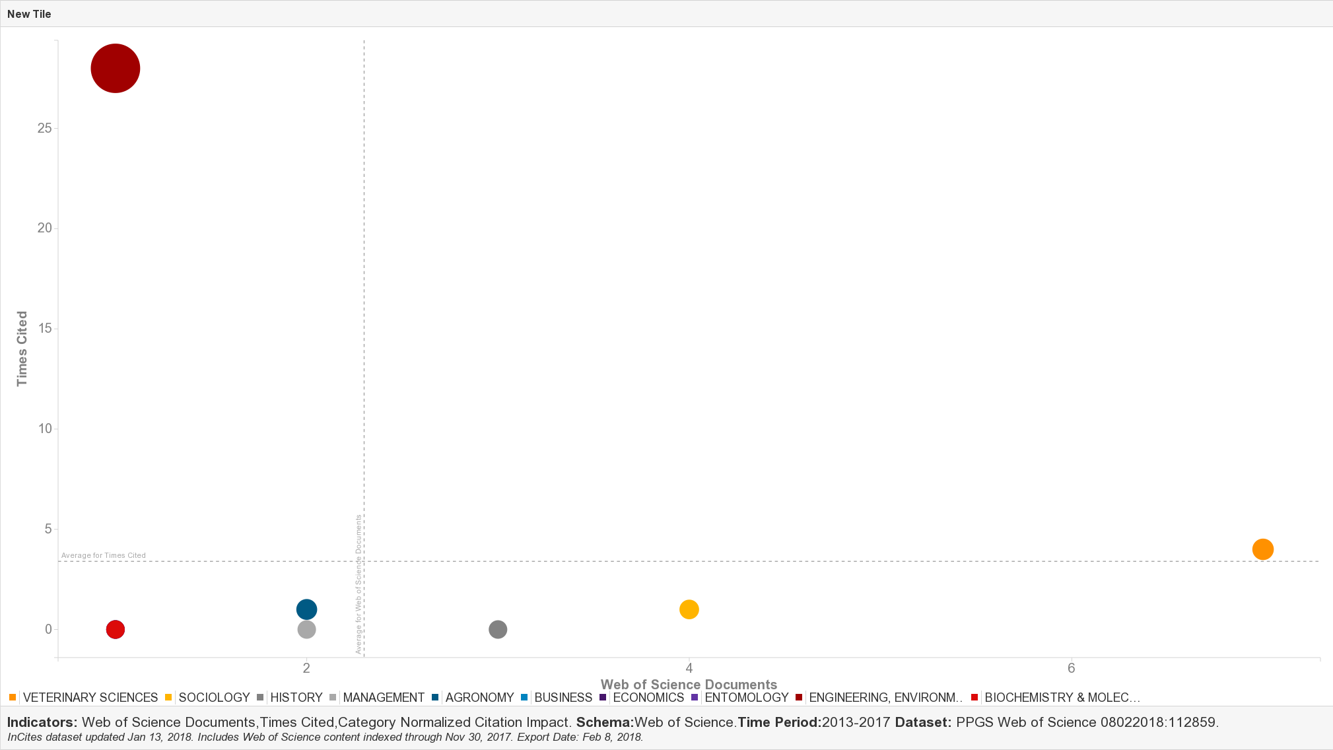
PPGS / UFSCar
ÁREAS DE PESQUISA
O DIÂMETRO DO SÍMBOLO INDICA O IMPACTO DAS CITAÇÕES NORMALIZADO PARA A ÁREA
SPDI
UFSCar

